Slide 1
Skaičiaus formatai
SS kažkelinta paskaita
Parengė Jurgis Kargaudas

Slide 2
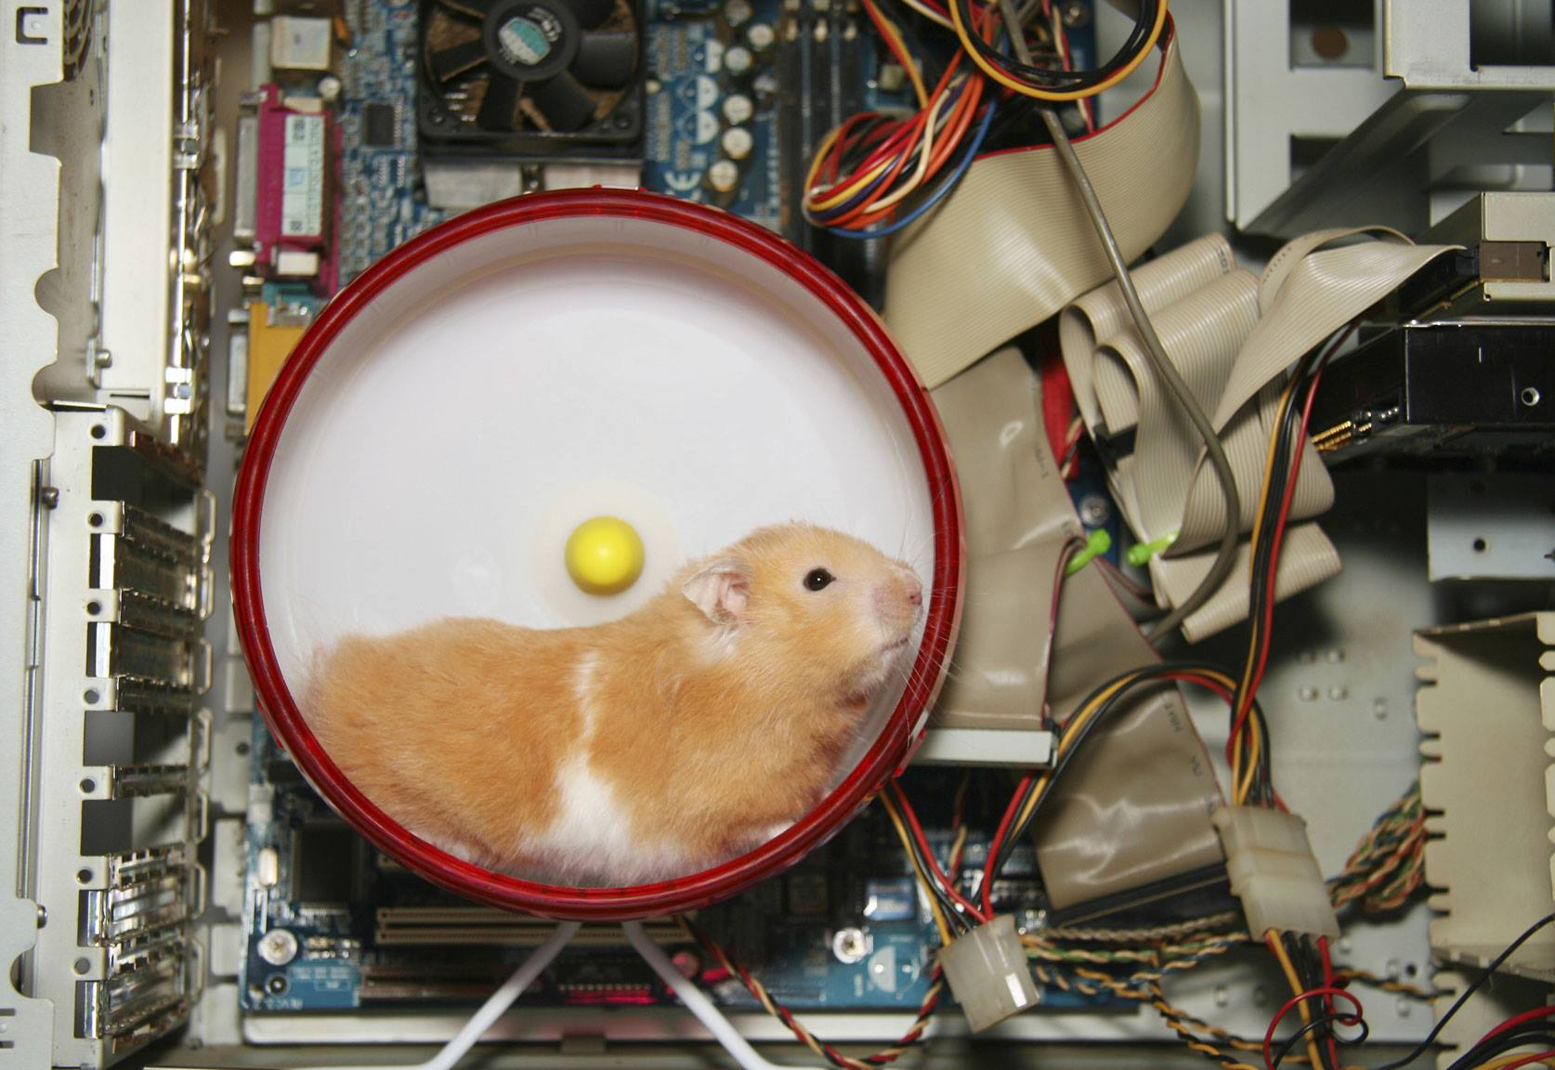
VU Klevo sistema

Slide 3
Šiandien paskaitoje
Testas
Skaičiaus formatai. Sveikieji skaičiai
Skaičiaus formatai. Realieji skaičiai
Floating point (slankaus kablelio) formatai
Vertimas į floating point formatą
Vertimas iš floating point formato

Slide 4
Testas
Kurie iš šitų faktų yra teisingi?
Į sumatorių būtina siųsti dvi reikšmes
Sumatoriuje gautą reikšmę galima priskirti keliems registrams iš karto
Į sumatorių galima siųsti bet kokius registrus, bet kokia tvarka
VU IS (Klevo) sistemos užklausų priėmimo kiekis tiesiogiai priklauso nuo žiurkėno, begančio rate, greičio
← TRUE
← TRUE
← TRUE

Slide 5
Testas
Kurios pateiktos MPL mikrokomandos yra taisyklingos:
X = 15; MBR = X;
X = 15; MBR = X + 0;
X = 15; MBR = X + 0;
X = 15; MBR = 0 + X;
MPL = P + X;
← TRUE

Slide 6
Testas
Kuriomis mikrokomandomis į MBR bus pasiųsta reikšmė -6:
X = 15; MBR = COM(MBR) + MBR; MBR = LEFT_SHIFT(MBR + COM(1) );
MBR = LEFT_SHIFT( (-1) + COM(1) );
MBR = -6;
← TRUE
← TRUE

Slide 7



Skaičiaus formatai. Sveikieji skaičiai (1)
Dažniausiai programavime naudojami skaičiai – sveikieji ir realieji. Sveikieji skaičiai dažniausiai saugomi short, int arba long duomenų tipuose (žinant, kad skaičius niekada nebus neigiamas ir norint praplėst reikšmių diapazoną, galima naudoti unsigned tipus).
Tipas | Baitų kiekis | Galimos dešimtainės reikšmės
Short | 2 | Nuo -32768 iki 32767
Int | 4 | Nuo -2147483648 iki 2147483647
Long | 8 | Nuo -9223372036854775808 iki 922337203854775807
Pastaba: baitų kiekis gali skirtis nuo programavimo kalbos ir esamos architektūros.

Slide 8
Skaičiaus formatai. Sveikieji skaičiai (2)
Kaip saugoti neigiamus skaičius?
Skaičiaus be ženklo ir skaičiaus su ženklu formatais. Du skirtingi skaičiai (neigiamas ir teigiamas) gali atrodyti identiškai (pasivertus juos į bitus), tačiau nuo to, kaip interpretuosime, priklauso, koks tai skaičius.
1001 1100₂ = 156₁₀ (jei tai skaičius be ženklo)
1001 1100₂ = -100₁₀ (jei tai skaičius su ženklu)

Slide 9




Skaičiaus formatai. Realieji skaičiai
Kaip saugoti realiuosius skaičius?
Mums patogu trupmeninę dalį atskirti užrašius kablelį. Užrašę 13,37, mes suprantam, kad tai skaičius $13\frac{37}{100}$.
Kompiuteriui „užrašyti“ kablelį nėra taip paprasta (įsivaizduojam skaičiaus bitinę išraišką). Ką daryt?
Išsaugoti realiesiems skaičiams buvo sugalvoti floating point (slankaus kablelio) formatai. Mūsų architektūroje, 8087 koprocesorius palaiko IEEE-754 standartą.

Slide 10

Floating point formatai (1)
Single-precision floating-point format / Trumpas realus formatas (4 baitai)
S (1b) | Charakteristika (8b) | Mantisė (23b)
Double-precision floating-point format / Ilgas realus formatas (8 baitai)
S (1b) | Charakteristika (11b) | Mantisė (52b)
Vidinis realus formatas (10 baitų)
*
S (1b) | Charakteristika (15b) | i bitas (1b) | Mantisė (63 b)
* i bitas parodo, koks skaičius eina prieš mantisę
Kaip atsiminti eiliškumą pagal dydį:
Iš pradžių būna trumpas, po to ilgas, o po to jau ir vidinis...
 | Ženklo bitas | Charakteristika | i bitas | Mantisė
Trumpas realus | 1 bitas | 8b (eilė + 127₁₀) | NĖRA | 23 bitai
Ilgas realus |  | 11b (eilė + 1023₁₀) |  | 52 bitai
Vidinis realus |  | 15b (eilė + 16383₁₀) | 1 bitas | 63 bitai
Normalizuota forma: (-1)^{S} * 2^{eilė} * 1,mantisė (i bitas = 1)
Nenormalizuota forma: (-1)^{S} * 2^{eilė} * i,mantisė

Slide 11

Floating point formatai (2)
S (Sign) bitas – parodo, koks yra skaičiaus ženklas. Skaičius neigiamas → Sign TRUE → S=1 Skaičius teigiamas → Sign FALSE →S=0
Charakteristikos skaičiavimas:
Kablelį turime „nustumti“ taip, kad jis būtų po vyriausio vieneto
Eilė: per kiek pozicijų „stumsime“ kablelį. Jei stumsime į kairę pusę – eilė teigiama, jeigu į dešinę pusę – eilė neigiama. Pvz.: Verčiam 75,45 į floating point formatą. Pradedam dirbti su sveikąją dalimi: pasivertę 75 į dvejetainį pavidalą, gaunam 1001001,trupmeninė_dalis. Pastūmus kablelį: 1,001001trupmeninė_dalis. Stūmėm į kairę per 6 pozicijas → eilė = +6.

Slide 12
Floating point formatai (3)
Nebūtina atsiminti 127 (7Fh), 1023 (3FFh) ir 16383 (3FFFh). Užtenka atsiminti, kiek bitų užima charakteristika (8, 11 arba 15) ir surašyt į vyriausią poziciją nulį, o visas kitas – vienetus. Pvz.: Verčiame skaičių į ilgą realų formatą. Vadinasi, charakteristiką užims 11 bitų. Reiškia, charakteristika, dar nepridėjus eilės, bus tokia: 011 1111 1111
Nebūtina atsiminti, kiek bitų užima mantisė. Užtenka žinoti, kiek bitų išvis užima formatas ir kiek bitų užima ženklo, charakteristikos ir i bitas (jei jis yra). Visi likę bitai bus skirti mantisei. Pvz.: verčiam skaičių į vidinį realų formatą. Vadinasi, ženklo, charakteristikos ir i bitai užims 17 bitų (1+15+1). Reiškia, mantisei liks 63 bitai (80 – 17 = 63).
[Insert your_trick here]

Slide 13
Vertimas į floating point formatą (1)
Turime skaičių -155,48. Norime paversti jį į 4 baitų floating point formatą, o atsakymą užrašyti šešioliktainėje sistemoje.
Skaičius neigiamas → Sign bitas = 1.
Įsiminę sign bitą, toliau dirbame tik su teigiamu skaičiumi (155,48). Verčiant atskirai dirbame su sveikąja ir trupmenine dalimis.
Sveikoji dalis:
Pasiverčiame sveikąją dalį į dvejetainį pavidalą. 155₁₀ = 10011011₂
Po vyriausio vieneto yra 7 bitai → jau turime 7 mantisės bitus.
Mantisė iš viso sudaryta iš 23 bitų. Reiškia, trūksta dar 16-kos (23-7=16).

Slide 14
Vertimas į floating point formatą (2)
Trupmeninė dalis:
Skaičiaus trupmeninę dalį (0,48) reikia versti į dvejetainę. Mum reikia versti tol, kol gausime 16 bitų (nes tik tiek trūksta iki pilnos mantisės). Pastaba: iš kuo mažiau baitų sudarytas floating-point formatas, tuo mažesnis jo tikslumas.
Vertimo procesas:
Dauginam trupmeninę dalį iš 2
Pasiimam sveikąją dalį (ją įrašysim į mantisę)
Toliau dirbam tik su trupmenine dalim

Slide 15
Vertimas į floating point formatą (3)
0,48*2=0,96
0,96*2=1,92
0,92*2=1,84
0,84*2=1,68
0,68*2=1,36
0,36*2=0,72
0,72*2=1,44
0,44*2=0,88
0,88*2=1,76
0,76*2=1,52
0,52*2=1,04
0,04*2=0,08
0,08*2=0,16
0,16*2=0,32
0,32*2=0,64
0,64*2=1,28
Kitas būdas versti – greitesnis, bet pavojingesnis. Šiuo būdu trupmeninę dalį dauginam iš 16, pasiimam sveikąją dalį, ją paverčiam į dvejetainę formą ir turim reikiamus bitukus.
0,48*16=7,68
7₁₀=0111₂
0,68*16=10,88
10₁₀=1010₂
0,88*16=14,08
14₁₀=1110₂
0,08*16=1,28
1₁₀=0001₂
Turime:
S bitas = 1
Eilė = +7, nes kablelį stumiam per 7 vietas į kairę (1001 1011,011... → 1,0011011011...
Charakteristika = 127+7 = 134 = 1000 0110
Mantisė sudaryta iš 23 bitų (sudaryta iš 7 bitų iš sveikosios dalies ir 16 bitų iš trupmeninės dalies)
1100 | 0011 | 0001 | 1011 | 0111 | 1010 | 1110 | 0001
C | 3 | 1 | B | 7 | A | E | 1
Ats.: C31B7AE1h

Slide 16
Pastebėjimai
Verčiant trupmeninę dalį pastebėjus besikartojantį pattern‘ą (ciklą), galima dalį dauginimo praleisti. Pvz.: Versdami 5,2 į dvejetainę formą, gaunam 101, (0011). Normalizuota forma: 1,01(0011). Reiškia, į mantisę įrašę 01, toliau rašysime 00110011... tol, kol neužpildysime visos likusios mantisės.
Verčiant skaičių, kurio modulis mažesnis už 1, kablelis stumsis į dešinę ir eilė bus neigiama. Pvz.: Verčiam -0,04 į 4 baitų floating point formatą. 0,04₁₀ = 0,0000011110…₂ . Stumiam kablelį iki vyriausio vieneto ir gaunam normalizuota formą: 0,000001,11110. Pastūmėm per 6 vietas į dešinę → charakteristika = 127 – 6 = 121.
Mūsų sprendžiamuose uždaviniuose laikysime, kad mantisė nukerpama ir jos neapvalinsime.
Pasitikrinimui naudokite interneto IEEE-754 konverterius (pvz. šitą).

Slide 17
Vertimas iš floating point formato
Verčiant iš floating point formato į dešimtainę sistemą, reikia pritaikyti atvirkščią algoritmą prieš tai aprašytam.
Šešioliktainiai skaičiai verčiam į dvejetainius skaičius
Išsitraukti ženklo, charakteristikos, (i) ir mantisės reikšmes
Pasirašyti 1, mantisė
Charakteristika pasiverčiam į dešimtainį skaičių. Atėmus 7F/3FF/3FFF, gauname eilę.
Atitinkamai patraukti kablelį į reikiamą pusę per eilės reikšmę
Gautą skaičių versti į dešimtainę sistemą (pastaba: jis nebūtinai gausis toks pats, koks buvo prieš vertimą)
Pasirašyti atitinkamą ženklą (nusprendus iš ženklo bito)
Vuolia

Slide 18
Uždaviniai
Užrašykite dešimtainį skaičių -33,33 slankaus kablelio formatu 8 baituose šešioliktaine sistema.
Užrašykite dešimtainį skaičių 0,00003 slankaus kablelio formatu 4 baituose šešioliktaine sistema.
Užrašykite dešimtainį skaičių -13,2 slankaus kablelio vidiniu realiu formatu.
Užrašykite dešimtainį skaičių 67,67 slankaus kablelio formatu 4 baituose šešioliktaine sistema.

Slide 19
Atsakymai
C040 AA3D 70A3 D70A
37FB A882
C002 D333 3333 3333 3333
4287 570A

